Slide 1
COMUNICACIONES ESTRATÉGICAS
Y TIC

Slide 2
Comunicaciones estratégicas y TIC
Políticas
Planes y Procesos

Slide 3
CARLOS ANDRES VARGAS
Periodista
DIEGO RAMON
Ing. de Sistemas
WOLFANG HERMINSO RIOS AVILA
Ing. de Sistemas
CRUZVAL ALBERTO RODRIGUEZ MORENO
Ing. de Sistemas

Slide 4
¿QUÉ ES LA POLÍTICA DE GOBIERNO DIGITAL?
La Política de Gobierno Digital es la política del Gobierno Nacional que propende por la transformación digital pública. Con esta política pública se busca fortalecer la relación Ciudadano - Estado, mejorando la prestación de servicios por parte de las entidades, y generando confianza en las instituciones que conforman la administración pública y el Estado en general, a través del uso y aprovechamiento de las TIC. Hace parte del Modelo Integrado de Planeación y Gestión - MIPG y se integra con las políticas de Gestión y Desempeño Institucional.
INSCRIPCIÓN CIO

Slide 6
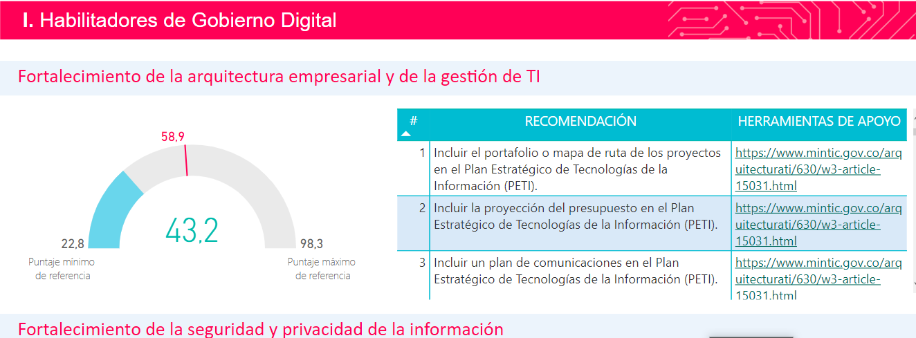

Slide 14
La Ley 1712 de 2014 o de Transparencia y del Derecho de Acceso a la Información Pública Nacional:
Es la herramienta normativa que regula el ejercicio del derecho fundamental de acceso a la información pública en Colombia. Tiene como objetivo que la información en posesión, custodia o bajo control de cualquier entidad pública, órgano y organismo del Estado colombiano, persona natural o jurídica de derecho privado que ejerza función pública delegada, reciba o administre recursos de naturaleza u origen público o preste un servicio público, esté a disposición de todos los ciudadanos e interesados de manera oportuna, veraz, completa, reutilizable y procesable y en formatos accesibles.

Slide 15
Para dar cumplimento el Inderhuila, a través de su pagina Web creó el botón de Transparencia y acceso a la Información Publica.
En la vigencia 2022 se actualizó de acuerdo a la Resolución 1519 de 2020, el MEN pone a disposición de la ciudadanía, grupos de interés y de valor la nueva sección de Transparencia y Acceso a la Información Pública, donde podrán conocer de primera mano la información del Ministerio de Educación Nacional.

Slide 16
De acuerdo a la Ley 1712 de 2014 y a la Resolución 1519 de 2020, MinTIC pone a disposición de los ciudadanos, sector TIC e interesados, la nueva sección de Transparencia y Acceso a la Información Pública Nacional, donde podrán conocer de primera mano la información del Inderhuila.
Según lo dicta la Ley, la información generada por la entidad no podrá ser reservada o limitada, por el contrario, es de carácter público. En este sitio se proporciona y facilita el acceso a la misma en los términos más amplios posibles en el momento.
Por medio de este Link podrán consultar la información en la Pagina
Transparencia y acceso a la Información Pública

Slide 17
El CONPES 3995 de 2020 define el concepto de seguridad digital como “la situación de normalidad y de tranquilidad en el entorno digital (ciberespacio), derivada de la realización de los fines esenciales del Estado mediante: La gestión del riesgo de seguridad digital.
¿Cuáles son los tipos de seguridad digital?
Existen tres tipos de seguridad informática y todos deben tomarse en cuenta a la hora de protegernos de las amenazas.
Seguridad de Red. Proteger la red es igual de importante que proteger los equipos propiamente dichos. ...
Seguridad de Software. ...
Seguridad de Hardware.

Slide 18
¿Qué son los delitos Informáticos?
Delitos informáticos: Falsificación informática mediante la introducción, borrado o supresión de datos informáticos.
Algunos ejemplos de este grupo de delitos son: el robo de identidades, la conexión a redes no autorizadas y la utilización de spyware y de keylogger.
Ver video explicativo
¿Cómo puedes proteger tu información en dispositivos electrónicos y en la nube?
Érika Prieto, experta de Microsoft, te invita a escucharla en esta conferencia en la que comparte buenas prácticas para lograr que tu información sea menos vulnerable.
Ver conferencia web

Slide 19
¿Sabes qué son las netiquetas?
La netiquetas son normas de comportamientos adecuado en internet y resultan muy útiles para crear ambientes virtuales respetuosos y confiables. Este micro contenido es inclusivo porque cuenta con adaptación a Lengua de Señas Colombiana.
Netiquetas
¿Qué riesgos existen en las redes sociales?
Las redes sociales son herramientas poderosas y su impacto depende del uso provechoso o dañino que les des. Este micro contenido es inclusivo porque cuenta con adaptación a Lengua de Señas Colombiana.
Riesgos en las redes Sociales

Slide 20
Planes
Tratamiento de datos personales
Tratamiento de Uso de la Pagina Web
Seguridad y privacidad de la información
Estratégico de las Tecnologías de la Información (PETI)
Plan-de-Seguridad-y-Privacidad-en- la- Información
Tratamiento de riesgo de seguridad y privacidad de la información
https://inderhuila.gov.co/planes-estrategicos-sectoriales/
Políticas
Procedimientos
Administración de la infraestructura tecnológica y sistemas de información
Publicación en la página web
Caracterización

